Slide 1
第3章 Qt 5布局管理
——分割窗口QSplitter类

Slide 2
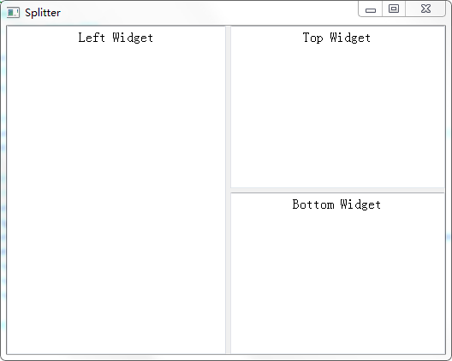
分割窗口QSplitter类
【例】（简单）（CH301）一个十分简单的分割窗口功能，整个窗口由三个子窗口组成，各个子窗口之间的大小可随意拖曳改变，效果如图3.1所示。

Slide 3
分割窗口QSplitter类
本实例采用编写代码的方式实现，具体步骤如下。
（1）新建Qt Widgets Application（详见1.3.1节），项目名称为“Splitter”，基类选择“QMainWindow”，取消“创建界面”复选框的选中状态。
（2）在上述工程的“main.cpp”文件中添加如下代码。
其中，
(a) QSplitter *splitterMain =new QSplitter(Qt::Horizontal,0)：新建一个QSplitter类对象，作为主分割窗口，设定此分割窗口为水平分割窗口。
(b) QTextEdit *textLeft =new QTextEdit(QObject::tr("Left Widget"),splitterMain)：新建一个QTextEdit类对象，并将其插入主分割窗口中。
(c) textLeft->setAlignment(Qt::AlignCenter)：设定TextEdit中文字的对齐方式
(d) QSplitter *splitterRight =new QSplitter(Qt::Vertical,splitterMain)：新建一个QSplitter类对象，作为右分割窗口，设定此分割窗口为垂直分割窗口，并以主分割窗口为父窗口。
(e) splitterRight->setOpaqueResize(false)：调用setOpaqueResize(bool)方法用于设定分割窗口的分割条在拖曳时是否为实时更新显示，若设为true则实时更新显示，若设为false则在拖曳时只显示一条灰色的粗线条，在拖曳到位并释放鼠标后再显示分割条。默认设置为true。
(f) splitterMain->setStretchFactor(1,1)：调用setStretchFactor()方法用于设定可伸缩控件，它的第1个参数用于指定设置的控件序号，控件序号按插入的先后次序从0起依次编号；第2个参数为大于0的值，表示此控件为可伸缩控件。

Slide 4
分割窗口QSplitter类
（3）在“main.cpp”文件的开始部分加入以下头文件：
#include<Qsplitter>
#include<QTextEdit>
#include<QTextCodec>
（4）运行程序，显示效果如图3.1所示。

Slide 5
第3章 Qt 5布局管理
——停靠窗口QDockWidget类

Slide 6
停靠窗口QDockWidget类
停靠窗口QDockWidget类也是在应用程序中经常用到的，设置停靠窗口的一般流程如下。
（1）创建一个QDockWidget对象的停靠窗体。
（2）设置此停靠窗体的属性，通常调用setFeatures()及setAllowedAreas()两种方法。
（3）新建一个要插入停靠窗体的控件，常用的有QListWidget和QTextEdit。
（4）将控件插入停靠窗体，调用QDockWidget的setWidget()方法。
（5）使用addDockWidget()方法在MainWindow中加入此停靠窗体。

Slide 7
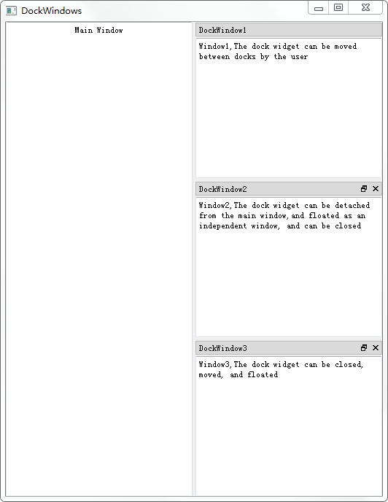
停靠窗口QDockWidget类
【例】（简单）（CH302）停靠窗口QDockWidget类的使用：窗口1只可在主窗口的左边和右边停靠；窗口2只可在浮动和右部停靠两种状态间切换，并且不可移动；窗口3可实现停靠窗口的各种状态。效果如图3.2所示。

Slide 8
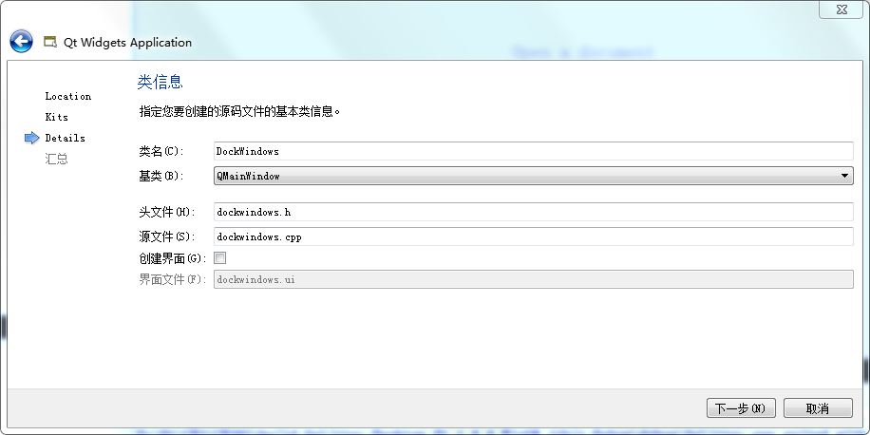
停靠窗口QDockWidget类
（1）新建Qt Widgets Application （详见1.3.1节），项目名称为“DockWindows”，基类选择“QMainWindow”，类名命名为“DockWindows”，取消“创建界面”复选框的选中状态，如图3.3所示。

Slide 9
停靠窗口QDockWidget类
（2）DockWindows类中只有一个构造函数的声明。位于“dockwindows.h”文件中，代码如下：
class DockWindows : public QMainWindow
{
Q_OBJECT
public:
DockWindows(QWidget *parent = 0);
~DockWindows();
};
（3）打开“dockwindows.cpp”文件，DockWindows类构造函数实现窗口的初始化及功能实现，具体代码。
其中，
(a) setFeatures()方法设置停靠窗体的特性，原型如下：
void setFeatures(DockWidgetFeatures features)
参数QDockWidget::DockWidgetFeatures指定停靠窗体的特性，包括以下几种参数。
① QDockWidget::DockWidgetClosable：停靠窗体可关闭。
② QDockWidget::DockWidgetMovable：停靠窗体可移动。
③ QDockWidget::DockWidgetFloatable：停靠窗体可浮动。
④ QDockWidget::AllDockWidgetFeatures：此参数表示拥有停靠窗体的所有特性。
⑤ QDockWidget::NoDockWidgetFeatures：不可移动、不可关闭、不可浮动。

Slide 10
停靠窗口QDockWidget类
(b) setAllowedAreas()方法设置停靠窗体可停靠的区域，原型如下：
void setAllowedAreas(Qt::DockWidgetAreas areas)
参数Qt::DockWidgetAreas指定停靠窗体可停靠的区域，包括以下几种参数。
① Qt::LeftDockWidgetArea：可在主窗口的左侧停靠。
② Qt::RightDockWidgetArea：可在主窗口的右侧停靠。
③ Qt::TopDockWidgetArea：可在主窗口的顶部停靠。
④ Qt::BottomDockWidgetArea：可在主窗口的底部停靠。
⑤ Qt::AllDockWidgetArea：可在主窗口任意（以上四个）部位停靠。
⑥ Qt::NoDockWidgetArea：只可停靠在插入处。
各区域设定也可采用或(|)的方式进行。
（4）在“dockwindows.cpp”文件的开始部分加入以下头文件：
#include<QTextEdit>
#include<QDockWidget>
（5）运行程序，显示效果如图3.2所示。

Slide 11
第3章 Qt 5布局管理
——堆栈窗体QStackedWidget类

Slide 12
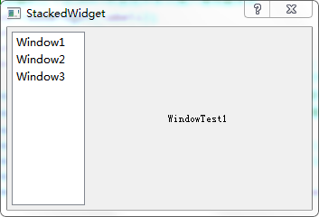
堆栈窗体QStackedWidget类
【例】（简单）（CH303）堆栈窗体QStackedWidget类的使用，当选择左侧列表框中不同的选项时，右侧显示所选的不同的窗体。在此使用列表框QListWidget，效果如图3.4所示。

Slide 13
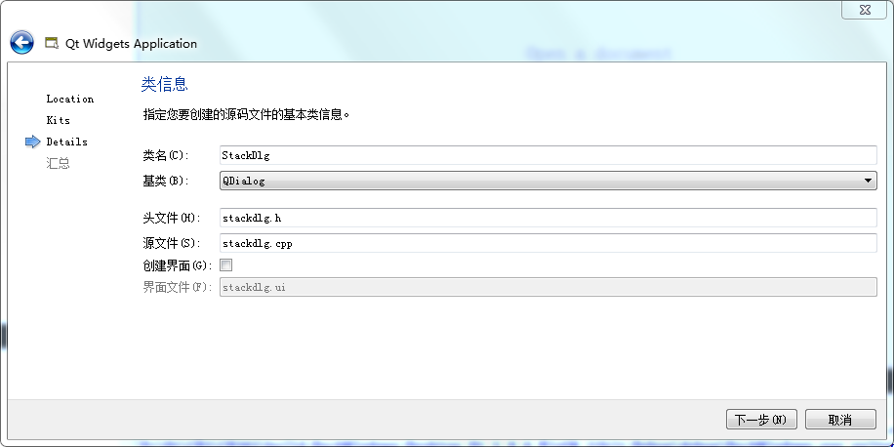
堆栈窗体QStackedWidget类
本实例是采用编写代码的方式实现的，具体步骤如下：
（1）新建Qt Widgets Application（详见1.3.1节），项目名称为“StackedWidget”，基类选择“QDialog”，类名命名为“StackDlg”，取消“创建界面”复选框的选中状态，如图3.5所示。

Slide 14
堆栈窗体QStackedWidget类
（2）打开“stackdlg.h”文件，添加如下加黑代码：
class StackDlg : public QDialog
{
Q_OBJECT
public:
StackDlg(QWidget *parent = 0);
~StackDlg();
private:
QListWidget *list;
QStackedWidget *stack;
QLabel *label1;
QLabel *label2;
QLabel *label3;
};
在文件开始部分添加以下头文件：
#include <QListWidget>
#include <QStackedWidget>
#include <QLabel>

Slide 15
堆栈窗体QStackedWidget类
（3）打开“stackdlg.cpp”文件，在停靠窗体StackDlg类的构造函数中添加如下代码。
其中，
(a) mainLayout->setStretchFactor(list,1)：设定可伸缩控件，第1个参数用于指定设置的控件（序号从0起编号），第2个参数的值大于0则表示此控件为可伸缩控件。
(b) connect(list,SIGNAL(currentRowChanged(int)),stack,SLOT(setCurrentIndex(int)))：将QListWidget的currentRowChanged()信号与堆栈窗体的setCurrentIndex()槽函数连接起来，实现按选择显示窗体。此处的堆栈窗体index按插入的顺序从0起依次排序，与QListWidget的条目排序相一致。
（4）在stackdlg.cpp文件的开始部分加入以下头文件：
#include <QHBoxLayout>
（5）运行程序，显示效果如图3.4所示。

Slide 16
第3章 Qt 5布局管理
——基本布局（QLayout）

Slide 17
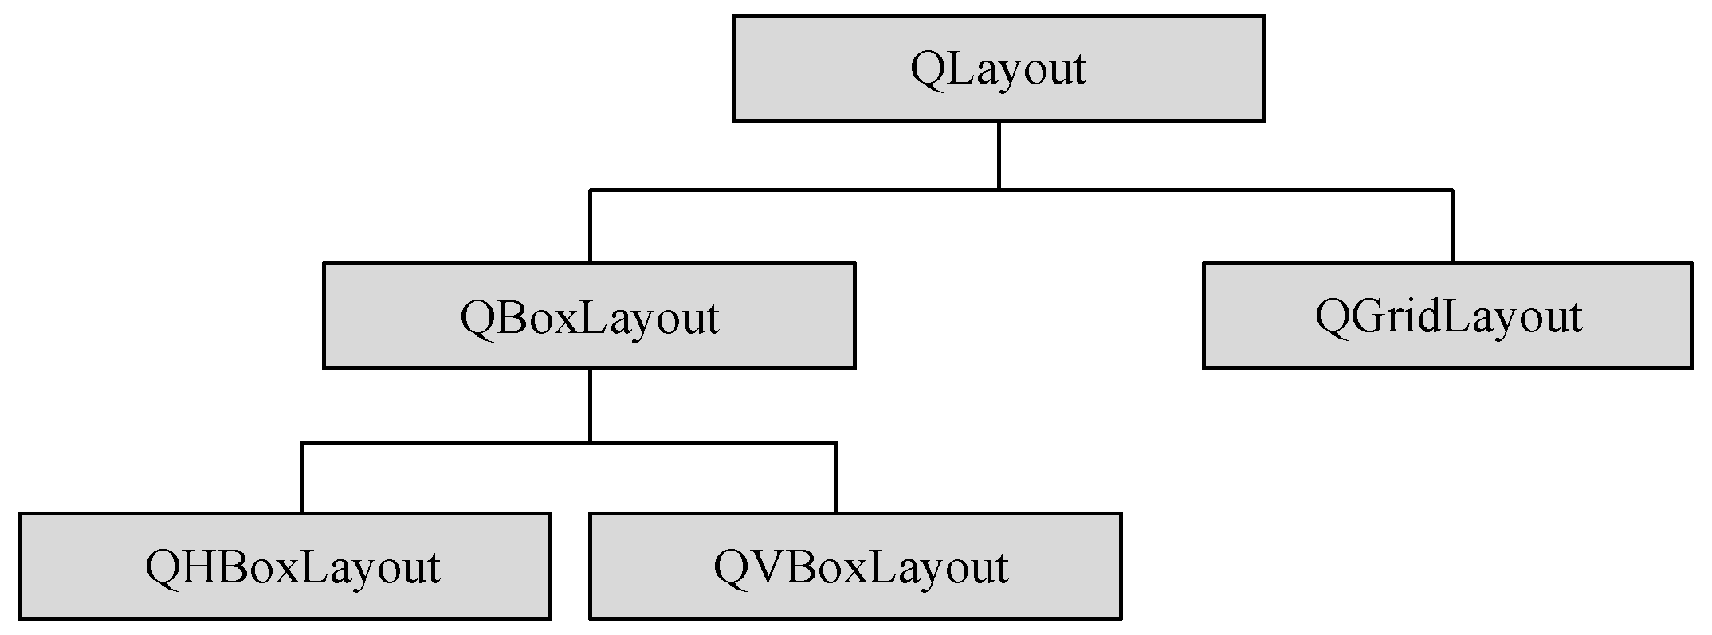
基本布局（QLayout）
Qt提供了QHBoxLayout类、QVBoxLayout类及QGridLayout类等的基本布局管理，分别是水平排列布局、垂直排列布局和网格排列布局。各种布局类及继承关系如图3.6所示。

Slide 18
基本布局（QLayout）
布局中常用的方法有addWidget()和addLayout()。
addWidget()方法用于加入需要布局的控件，方法原型如下：
void addWidget
(
QWidget *widget, //需要插入的控件对象
int fromRow, //插入的行
int fromColumn, //插入的列
int rowSpan, //表示占用的行数
int columnSpan, //表示占用的列数
Qt::Alignment alignment=0 //描述各个控件的对齐方式
)

Slide 19
基本布局（QLayout）
addLayout()方法用于加入子布局，方法原型如下：
void addLayout
(
QLayout *layout, //表示需要插入的子布局对象
int row, //插入的起始行
int column, //插入的起始列
int rowSpan, //表示占用的行数
int columnSpan, //表示占用的列数
Qt::Alignment alignment=0 //指定对齐方式
)

Slide 20
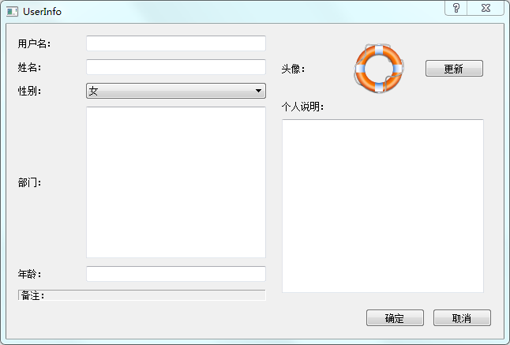
基本布局（QLayout）
【例】（难度一般）（CH304）通过实现一个“用户基本资料修改”的功能表单来介绍如何使用基本布局管理，如QHBoxLayout类、QVBoxLayout类及QGridLayout类，效果如图3.7所示。

Slide 21
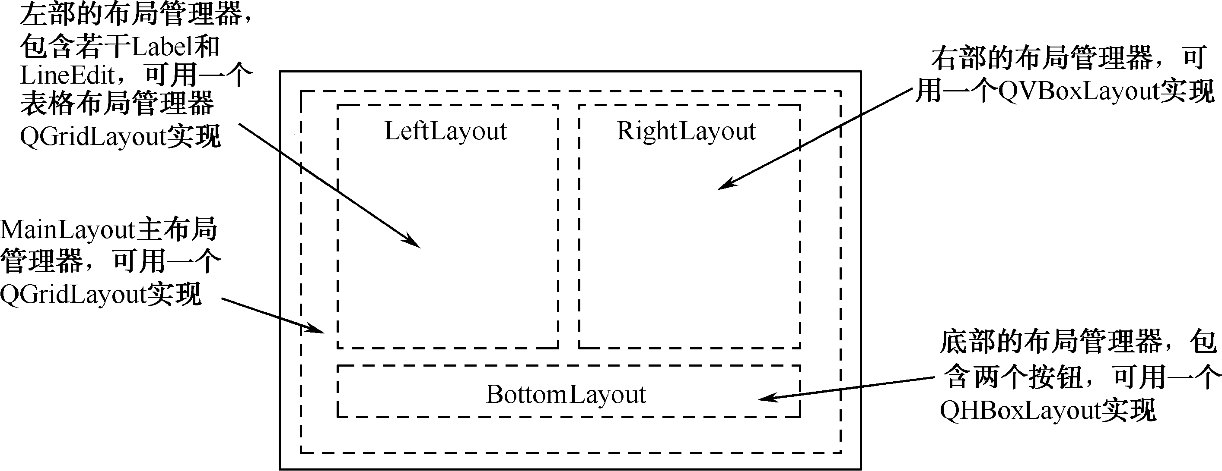
基本布局（QLayout）
本实例共用到四个布局管理器，分别是LeftLayout、RightLayout、BottomLayout和MainLayout，其布局框架如图3.8所示。

Slide 22
基本布局（QLayout）
（1）新建Qt Widgets Application（详见1.3.1节），项目名称为“UserInfo”，基类选择“QDialog”，取消“创建界面”复选框的选中状态。
（2）打开“dialog.h”头文件，在头文件中声明对话框中的各个控件。添加如下代码。
添加如下头文件：
#include <QLabel>
#include <QLineEdit>
#include <QComboBox>
#include <QTextEdit>
#include <QGridLayout>
（3）打开“dialog.cpp”文件，在类Dialog的构造函数中添加如下代码。

Slide 23
基本布局（QLayout）
其中，
(a) OtherLabel->setFrameStyle(QFrame::Panel|QFrame::Sunken)：设置控件的风格。setFrameStyle()是QFrame的方法，参数以或(|)的方式设定控件的面板风格，由形状(QFrame::Shape)和阴影(QFrame::shadow)两项配合设定。其中，形状包括六种，分别是NoFrame、Panel、Box、HLine、VLine及WinPanel；阴影包括三种，分别是Plain、Raised和Sunken。
(b) LeftLayout =new QGridLayout()：左部布局，由于此布局管理器不是主布局管理器，所以不用指定父窗口。
(c) LeftLayout->setColumnStretch(0,1)、LeftLayout->setColumnStretch(1,3)：设定两列分别占用空间的比例，本例设定为1:3。即使对话框框架大小改变了，两列之间的宽度比依然保持不变。
(d) ButtomLayout->addStretch()：在按钮之前插入一个占位符，使两个按钮能够靠右对齐，并且在整个对话框的大小发生改变时，保证按钮的大小不发生变化。
(e) QGridLayout *mainLayout =new QGridLayout(this)：实现主布局，指定父窗口this，也可调用this->setLayout(mainLayout)实现。
(f) mainLayout->setSizeConstraint(QLayout::SetFixedSize)：设定最优化显示，并且使用户无法改变对话框的大小。所谓最优化显示，即控件都按其sizeHint()的大小显示。

Slide 24
基本布局（QLayout）
（4）在“dialog.cpp”文件的开始部分加入以下头文件：
#include<QLabel>
#include<QLineEdit>
#include<QComboBox>
#include<QPushButton>
#include<QFrame>
#include<QGridLayout>
#include<QPixmap>
#include<QHBoxLayout>
（5）选择“构建”→“构建项目"UserInfo"”命令，为了能够在界面上显示头像图片，请将事先准备好的图片312.png复制到D:\Qt\CH3\CH304\build-UserInfo-Desktop_Qt_5_11_1_MinGW_32bit-Debug目录下，再重新构建项目。
运行程序，显示效果如图3.7所示。

Slide 25
第3章 Qt 5布局管理
——【综合实例】（CH305）：修改用户资料

Slide 26
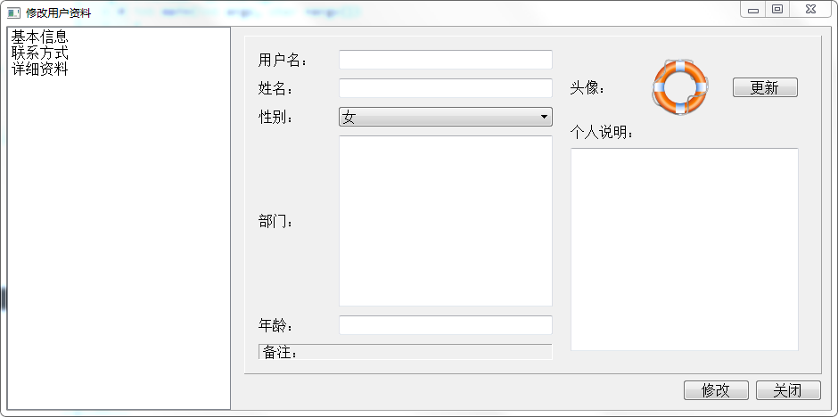
【综合实例】（CH305）：修改用户资料
通过实现修改用户资料功能这一综合实例，介绍如何使用布局方法实现一个复杂的窗口布局，如何使用分割窗口，以及如何使用堆栈窗体。实例效果如图3.9所示。
（a）“基本信息”页面

Slide 27
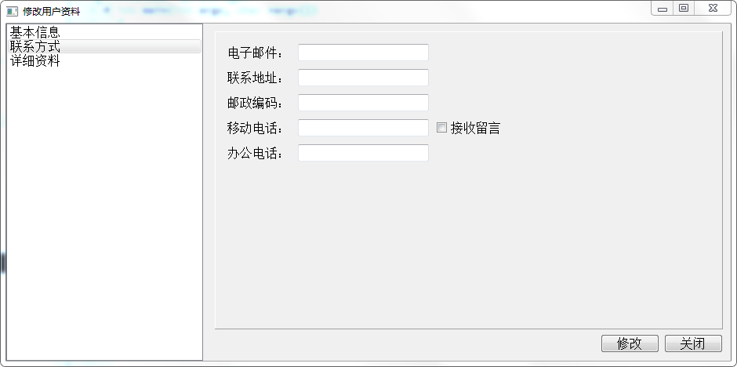
【综合实例】（CH305）：修改用户资料
（b）“联系方式”页面

Slide 28
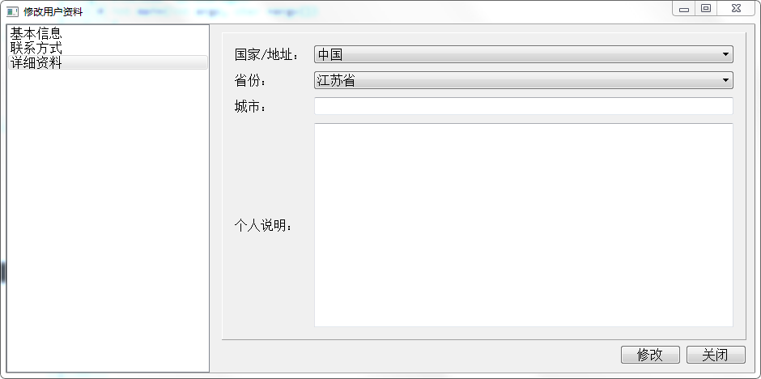
【综合实例】（CH305）：修改用户资料
（c）“详细资料”页面

Slide 29
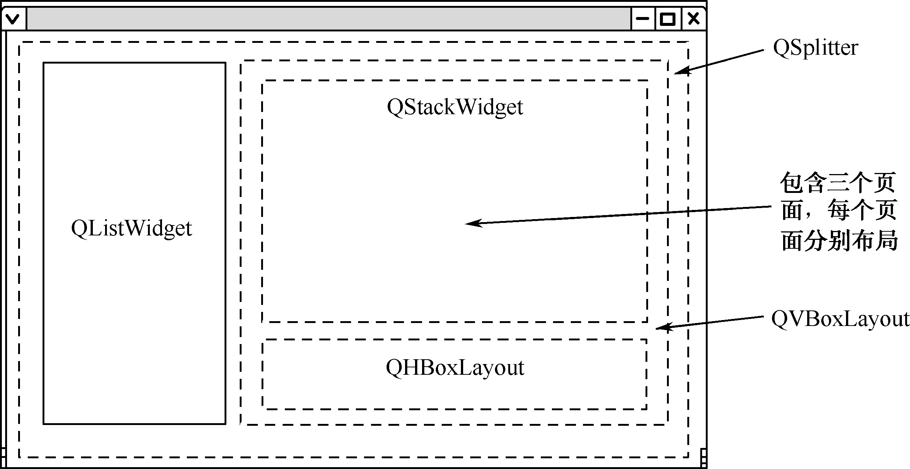
【综合实例】（CH305）：修改用户资料
最外层是一个分割窗体QSplitter，分割窗体的左侧是一个QListWidget，右侧是一个QVBoxLayout布局，此布局包括一个堆栈窗体QStackWidget和一个按钮布局。在此堆栈窗体QStackWidget中包含三个页面，每个页面采用基本布局方式进行布局管理，如图3.10所示。

Slide 30
1．导航页实现
（1）新建Qt Widgets Application（详见1.3.1节），项目名称为“Example”，基类选择“QDialog”，类名命名为“Content”，取消“创建界面”复选框的选中状态。
（2）在如图3.10所示的布局框架中，框架左侧的页面（导航页）就用Content类来实现。
打开“content.h”头文件，修改Content类继承自QFrame类，类声明中包含自定义的三个页面类对象、两个按钮对象及一个堆栈窗体对象，添加如下代码：
//添加的头文件
#include <QStackedWidget>
#include <QPushButton>
#include "baseinfo.h"
#include "contact.h"
#include "detail.h"
class Content : public QFrame
{
Q_OBJECT
public:
Content(QWidget *parent=0);
~Content();
QStackedWidget *stack;
QPushButton *AmendBtn;
QPushButton *CloseBtn;
BaseInfo *baseInfo;
Contact *contact;
Detail *detail;
};

Slide 31
1．导航页实现
（3）打开“Content.cpp”文件，添加如下代码：
Content::Content(QWidget *parent) : QFrame(parent)
{
stack =new QStackedWidget(this); //创建一个QStackedWiget对象
//对堆栈窗口的显示风格进行设置
stack->setFrameStyle(QFrame::Panel|QFrame::Raised);
/* 插入三个页面 */ //(a)
baseInfo =new BaseInfo();
contact =new Contact();
detail =new Detail();
stack->addWidget(baseInfo);
stack->addWidget(contact);
stack->addWidget(detail);
/* 创建两个按钮 */ //(b)
AmendBtn =new QPushButton(tr("修改"));
CloseBtn =new QPushButton(tr("关闭"));
QHBoxLayout *BtnLayout =new QHBoxLayout;
BtnLayout->addStretch(1);
BtnLayout->addWidget(AmendBtn);
BtnLayout->addWidget(CloseBtn);
/* 进行整体布局 */
QVBoxLayout *RightLayout =new QVBoxLayout(this);
RightLayout->setMargin(10);
RightLayout->setSpacing(6);
RightLayout->addWidget(stack);
RightLayout->addLayout(BtnLayout);
}

Slide 32
1．导航页实现
其中，
(a) baseInfo =new BaseInfo()至stack->addWidget(detail)：这段代码是在堆栈窗口中顺序插入“基本信息”“联系方式”“详细资料”三个页面。其中，BaseInfo类的具体完成代码参照3.4节，后两个与此类似。
(b) AmendBtn =new QPushButton(tr("修改"))至BtnLayout->addWidget(CloseBtn)：这段代码用于创建两个按钮，并利用QHBoxLayout对其进行布局。

Slide 33
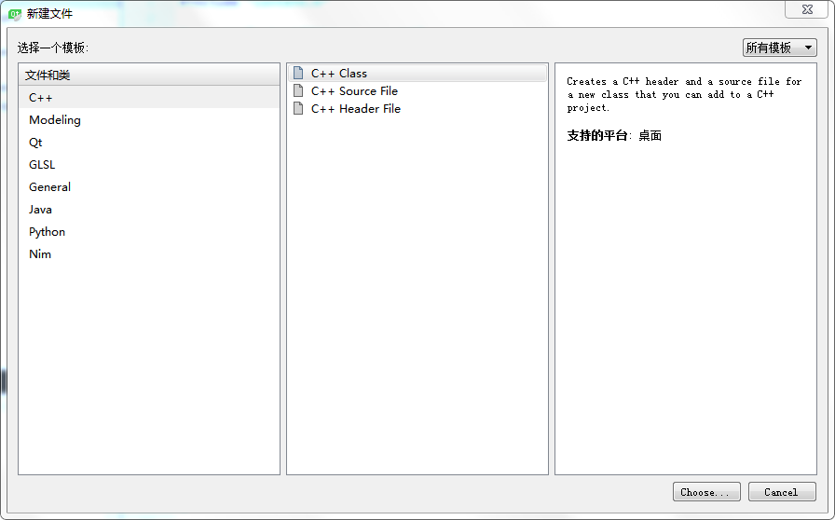
2．“修改用户基本信息”设计
（1）添加该工程的提供主要显示用户基本信息界面的函数所在的文件，在“Example”项目名上单击鼠标右键，在弹出的快捷菜单中选择“添加新文件...”选项，在弹出的如图3.11所示的对话框中选择“C++ Class”选项，单击“Choose...”按钮。

Slide 34
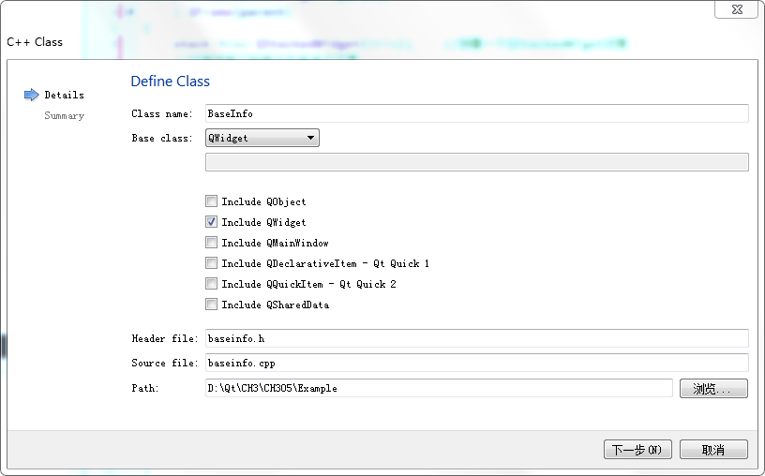
2．“修改用户基本信息”设计
（2）弹出如图3.12所示的对话框，在“Base class”下拉列表框中选择基类名为“QWidget”，在“Class name”的文本框中输入类的名称“BaseInfo”。单击“下一步”按钮，单击“完成”按钮，添加“baseinfo.h”头文件和“baseinfo.cpp”源文件。
（3）打开“baseinfo.h”头文件，添加的代码（具体解释请参照3.4节）。
（4）打开“baseinfo.cpp”文件，添加如下代码（具体解释请参照3.4节）。

Slide 35
3．“显示用户的联系方式”设计
（1）添加该工程的提供主要显示用户的联系方式界面的函数所在的文件，在“Example”项目名上单击鼠标右键，在弹出的快捷菜单中选择“添加新文件...”选项，在弹出的对话框中选择“C++ Class”选项。单击“Choose...”按钮，在弹出的对话框的“Base class”的下拉列表框中选择基类名为“QWidget”，在“Class name”文本框中输入类的名称“Contact”。
（2）单击“下一步”按钮，单击“完成”按钮，添加“contact.h”头文件和“contact.cpp”源文件。
（3）打开“contact.h”头文件，添加如下代码。
（4）打开“contact.cpp”文件，添加如下代码。

Slide 36
4．“显示用户的详细资料”设计
（1）添加主要显示用户的详细资料界面的函数所在的文件，在“Example”项目名上单击鼠标右键，在弹出的快捷菜单中选择“添加新文件...”选项，在弹出的对话框中选择“C++ Class”选项，单击“Choose...”按钮，在弹出的对话框的“Base class”的下拉列表框中选择基类名为“QWidget”，在“Class name”后面的文本框中输入类的名称“Detail”。
（2）单击“下一步”按钮，单击“完成”按钮，添加“detail.h”头文件和“detail.cpp”源文件。
（3）打开“detail.h”头文件，添加如下代码。
（4）打开“detail.cpp”文件，添加如下代码。

Slide 37
5．编写主函数
下面编写该工程的入口函数（所在的文件为main.cpp）。打开“main.cpp”文件，编写以下代码。
其中，
(a) QListWidget *list =new QListWidget(splitterMain)：在新建的水平分割窗的左侧窗口中插入一个QListWidget作为条目选择框，并在此依次插入“基本信息”“联系方式”“详细资料”条目。
(b) Content *content =new Content(splitterMain)：在新建的水平分割窗的右侧窗口中插入Content类对象。
(c) QObject::connect(list,SIGNAL(currentRowChanged(int)),content->stack,SLOT(setCurrentIndex (int)))：连接列表框的currentRowChanged()信号与堆栈窗口的setCurrentIndex()槽函数。
选择“构建”→“构建项目"Example"”菜单项，与上例一样，为了能够在界面上显示头像图片，将事先准备好的图片312.png复制到D:\Qt\CH3\CH305\build-Example-Desktop_Qt_5_11_1_MinGW_32bit-Debug目录下。
编译此程序，最后运行程序，效果如图3.9所示。

